Slide 1


12장 자바 그래픽
파워자바(개정3판)

Slide 2
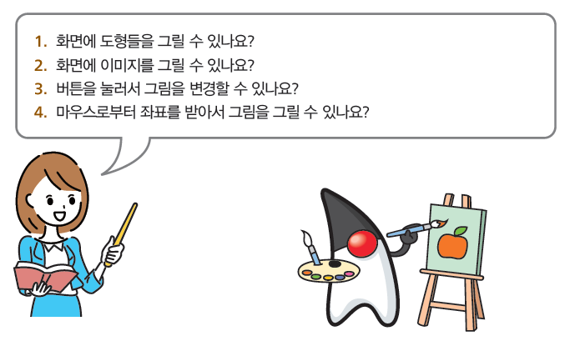
12장의 목표

Slide 3
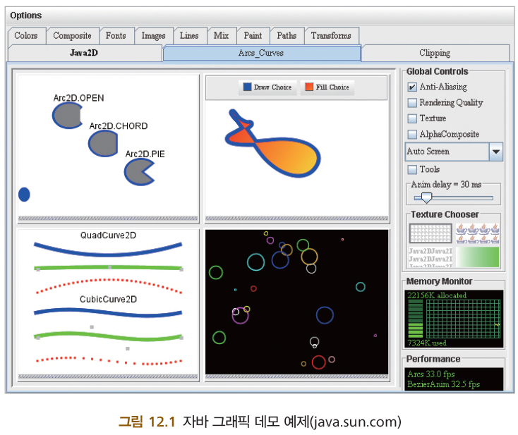
자바 그래픽

Slide 4
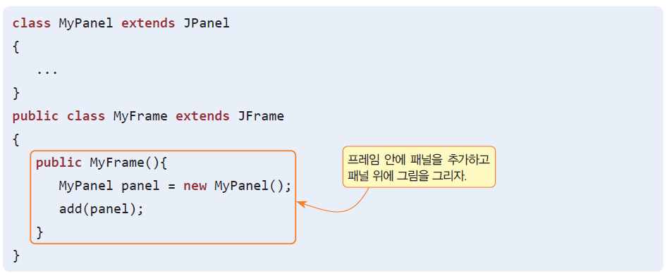
어디에 그릴까?
우리는 Jpanel 위에 그리도록 하자. JPanel은 그림을 그릴 수 있는 화면을 가지고 있고, 동시에 컨테이너의 역할도 한다.

Slide 5
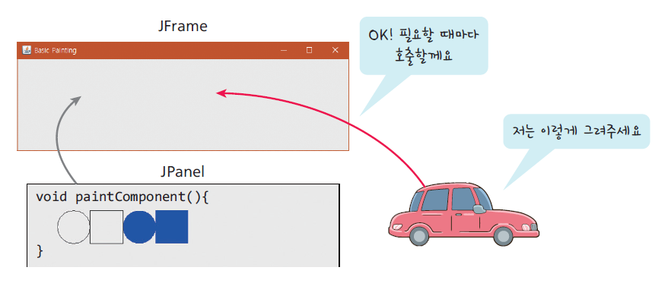
어떻게 그리는가?
컴포넌트 위에 그림을 그리기 위해서는 컴포넌트가 가지고 있는 paintComponent() 메소드를 재정의하여야 한다.
paintComponent()는 컴포넌트가 자신의 모습을 화면에 그리는 메소드라고 생각하면 된다. 모든 컴포넌트가 paintComponent()를 가지고 있다

Slide 6
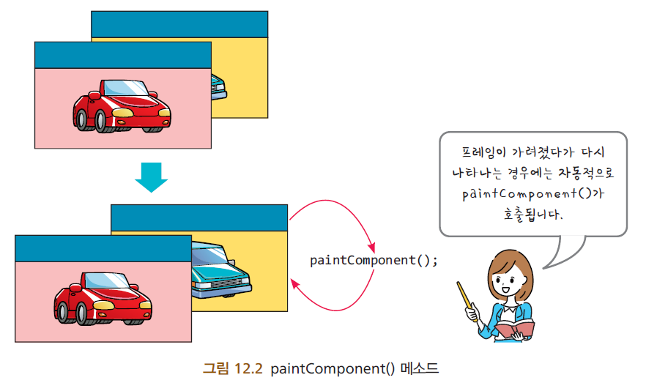
언제 paintComponent()가 호출되는 것일까?
paintComponent()는 컴포넌트를 다시 그릴 필요가 있을 때마다 자바 시스템에 의하여 호출된다.

Slide 7
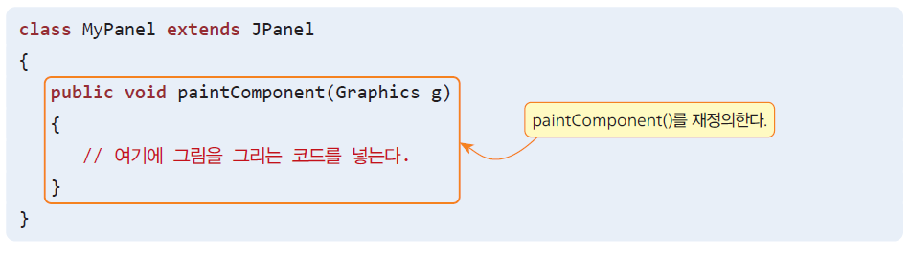
그래픽 구조

Slide 8
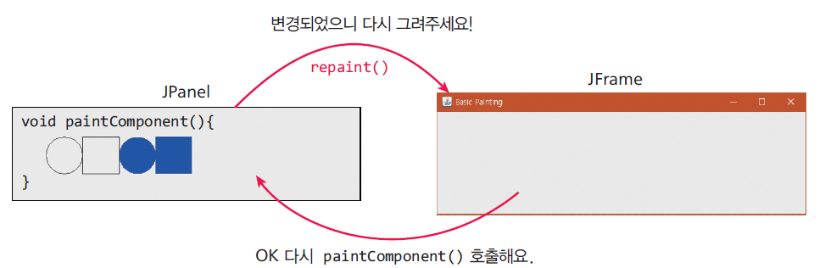
repaint() 메소드
사용자가 paintComponent()를 직접 호출하면 안 된다. 이 메소드는 반드시 자동으로 호출되어야 한다. 그런데 만약 사용자가 화면을 다시 그리고 싶으면 어떻게 해야 하는가? 이 경우에는 repaint()를 호출하면 된다. repaint()가 적절한 시기에 paintComponent()를 호출한다.

Slide 9
예제:
다음과 같은 화면을 생성하는 예제를 작성해보고 지나가자. paintComponent() 메소드를 오버라이드하면 된다.

Slide 10
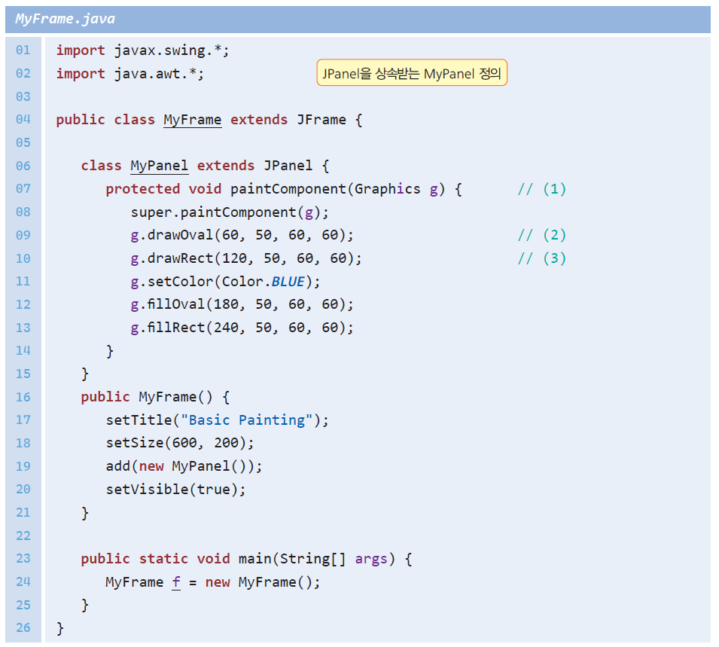
예제:

Slide 11
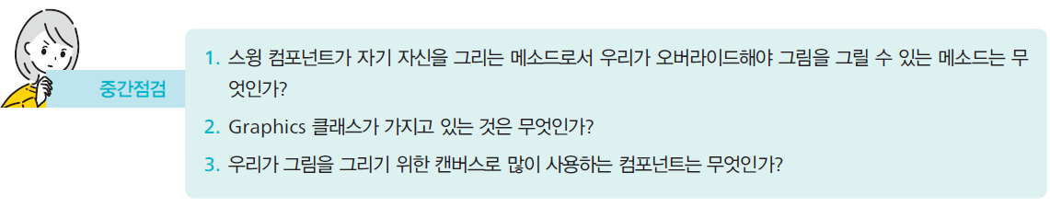
중간점검

Slide 12
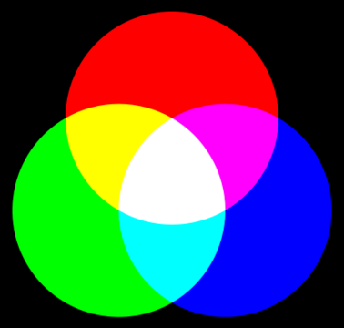
색상 변경하기
Color c = Color.magenta;
Color c = new Color (255, 0, 255);
setBackground(Color c) - 컴포넌트 객체에서 배경색을 설정한다.
setColor(Color c) - 전경색을 설정한다.
Color getColor() - 현재의 전경색을 반환한다.

Slide 13
윈도우에 문자열 출력
윈도우에 텍스트를 출력하려면 drawString() 메소드를 사용하여야 한다.

Slide 14
폰트 객체 생성
폰트를 지정하기 위해서는 Font 클래스를 사용한다. 각 Font 객체는 폰트 이름(Courier, Helvetica,..)과 스타일(plain, bold, italic,...), 크기(12포인트,...)의 3가지 속성을 가지고 있다.

Slide 15
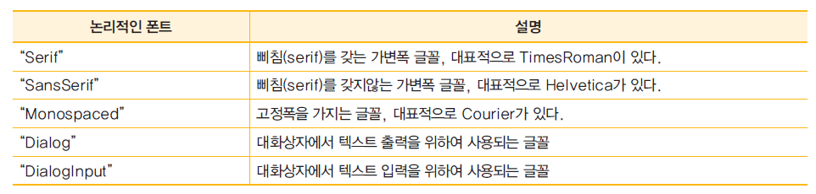
논리적인 폰트

Slide 16
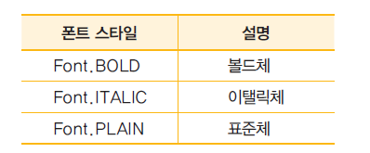
폰트 수식자
생성자의 두 번째 매개 변수는 볼드(bold)나 이탤릭(italic)과 같은 수식자이다. 폰트의 스타일에는 다음의 3가지가 있다.

Slide 17
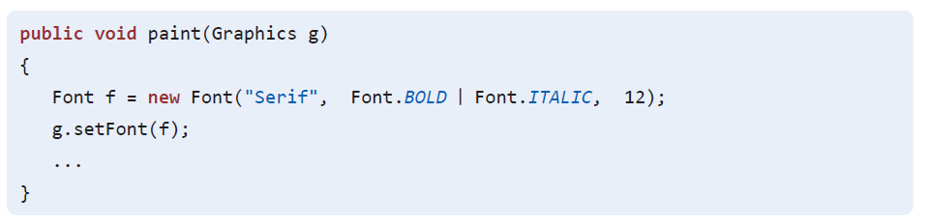
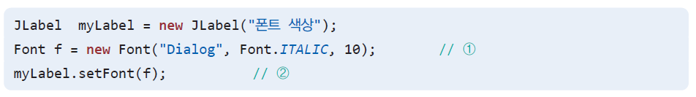
폰트 설정 방법
컴포넌트나 Graphics 객체에서 폰트를 지정하기 위해서는 setFont() 메소드를 사용한다.

Slide 18
예제:
논리적인 폰트들을 생성하고 각각의 폰트를 사용하여서 문자열을 출력하여 보자.

Slide 19
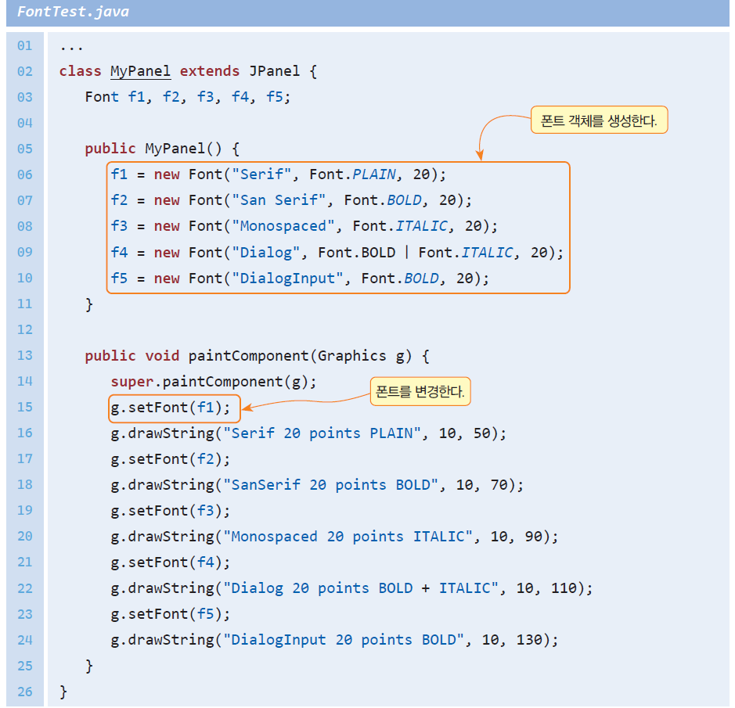
예제:

Slide 20
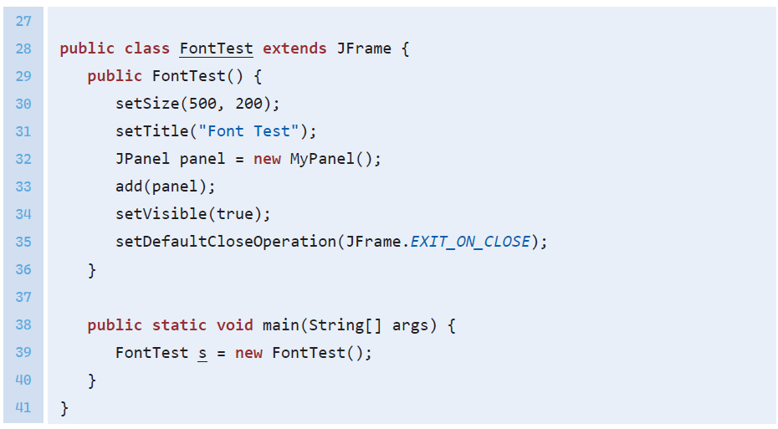
예제:

Slide 21
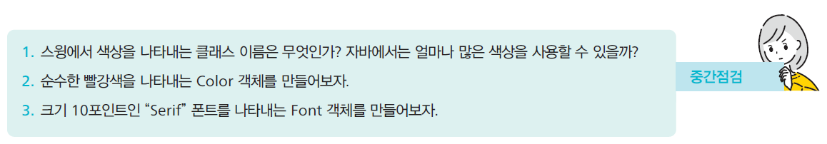
중간점검

Slide 22
Graphics 클래스
텍스트 문자열: drawString() 메소드를 통해 텍스트를 화면에 그릴 수 있다.
기초 도형들: drawXxx()과 fillXxx() 형식의 메소드를 통하여 직선, 사각형, 타원 등을 화면에 그릴 수 있다.
이미지 : drawImage() 메소드를 통해 화면에 이미지를 그릴 수 있다.

Slide 23
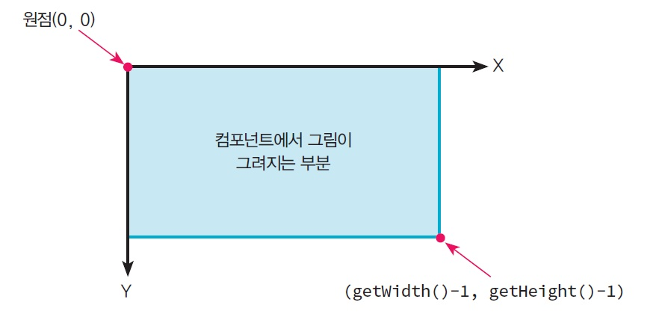
그래픽 좌표계

Slide 24
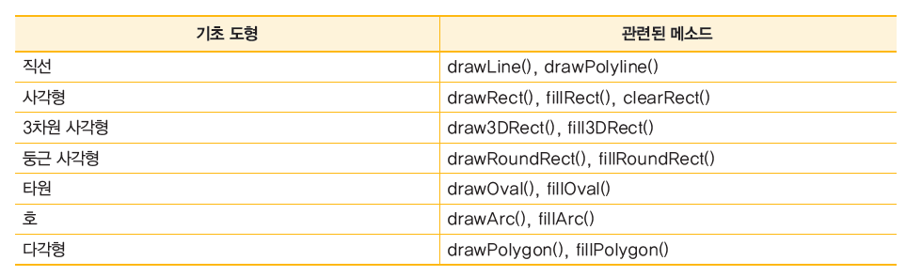
기초 도형 그리기

Slide 25
그리기 메소드

Slide 26
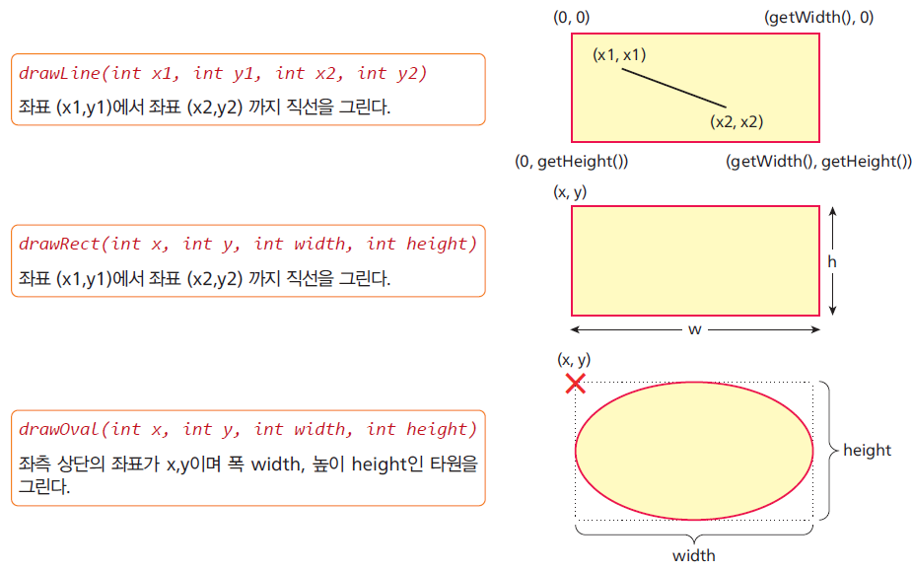
그리기 메소드

Slide 27
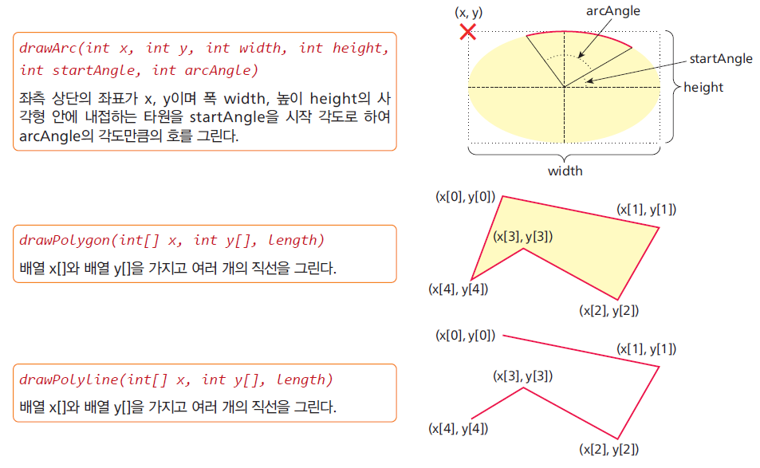
그리기 메소드

Slide 28
예제: 그래픽 기본 예제
패널을 하나 생성하고 여기에 여러 가지 도형을 그려보자

Slide 29
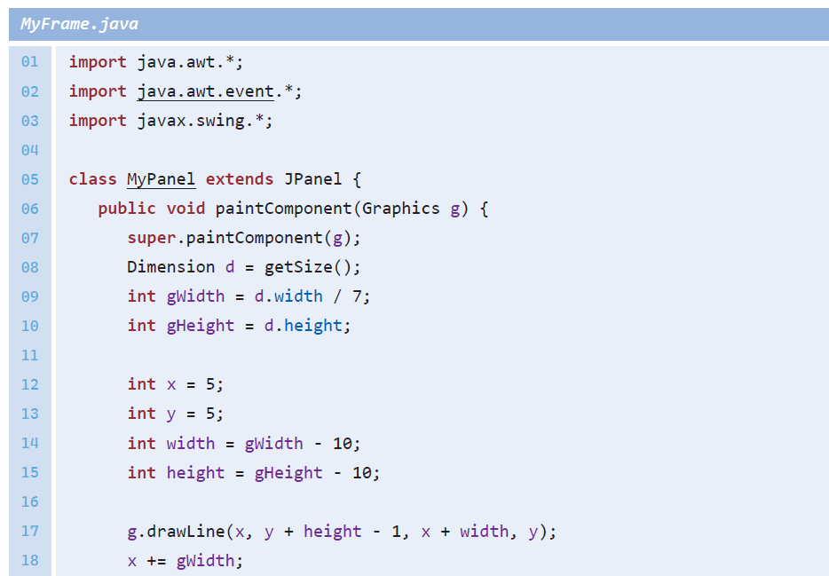
예제: 그래픽 기본 예제

Slide 30
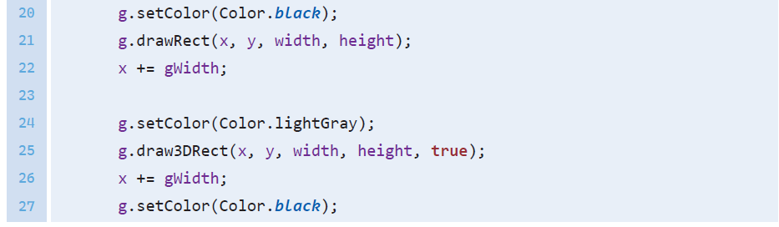
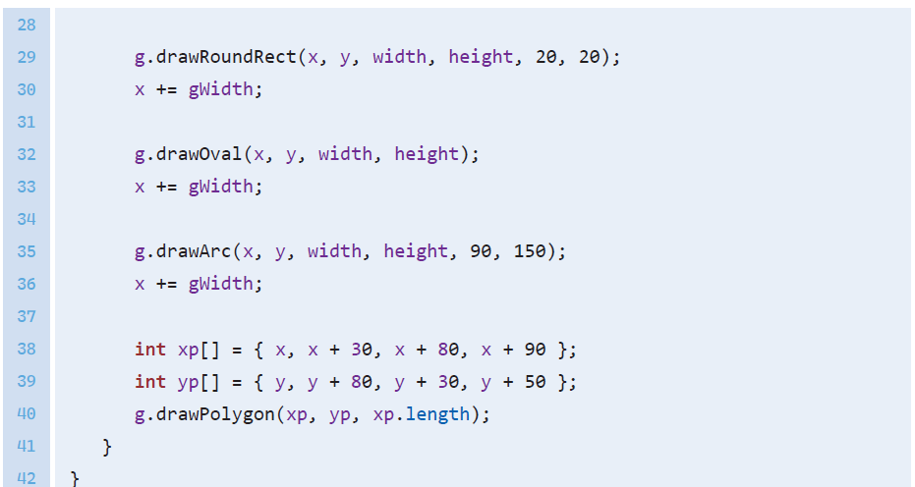
예제: 그래픽 기본 예제

Slide 31
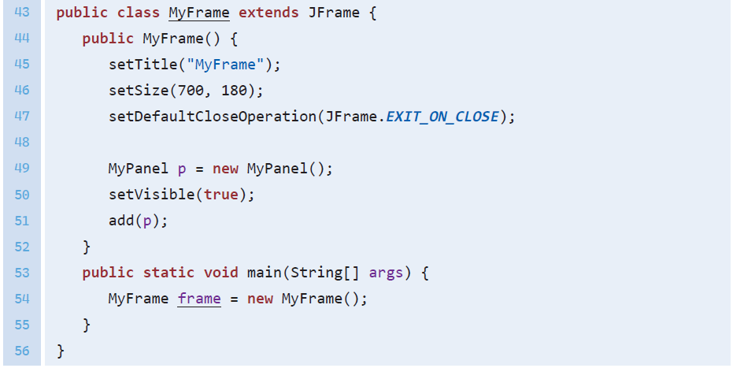
예제: 그래픽 기본 예제

Slide 32
예제: 채워진 도형 그리기
앞의 예제에서 drawXXX()를 fillXXX()로 변경하면 색상으로 채워진 도형이 그려진다.

Slide 33
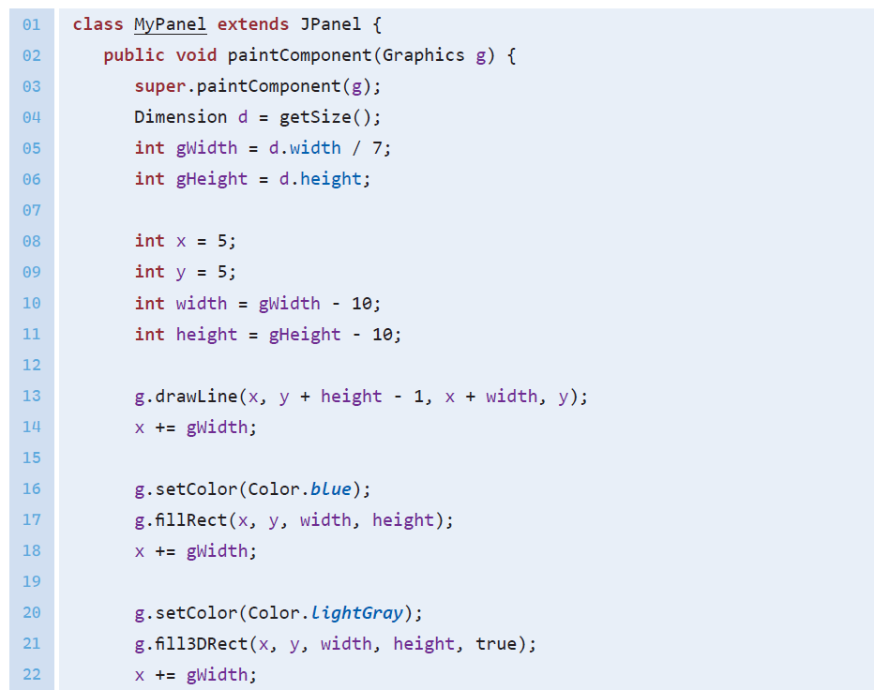
예제: 채워진 도형 그리기

Slide 34
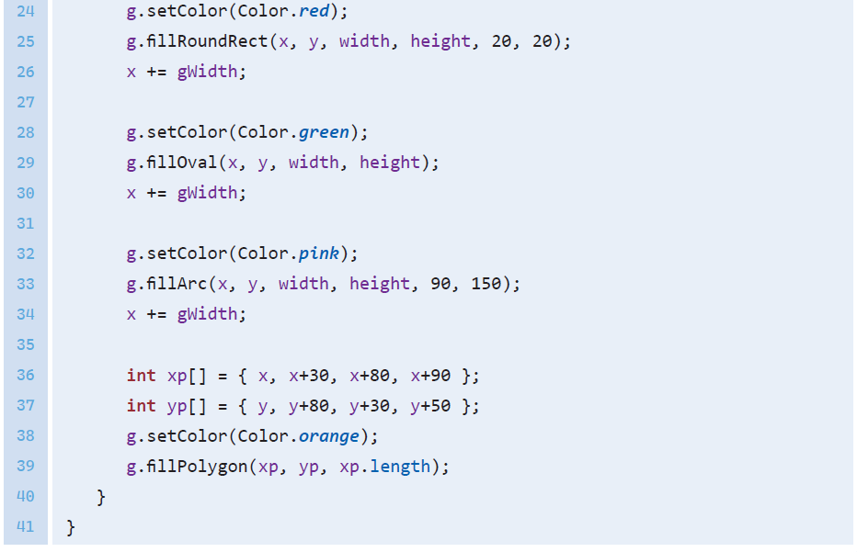
예제: 채워진 도형 그리기

Slide 35
예제: 눈사람 얼굴 그리기
여기서는 지금까지 학습한 내용을 바탕으로 눈사람 얼굴을 직선, 타원, 사각형 등을 이용하여 그려보자.

Slide 36
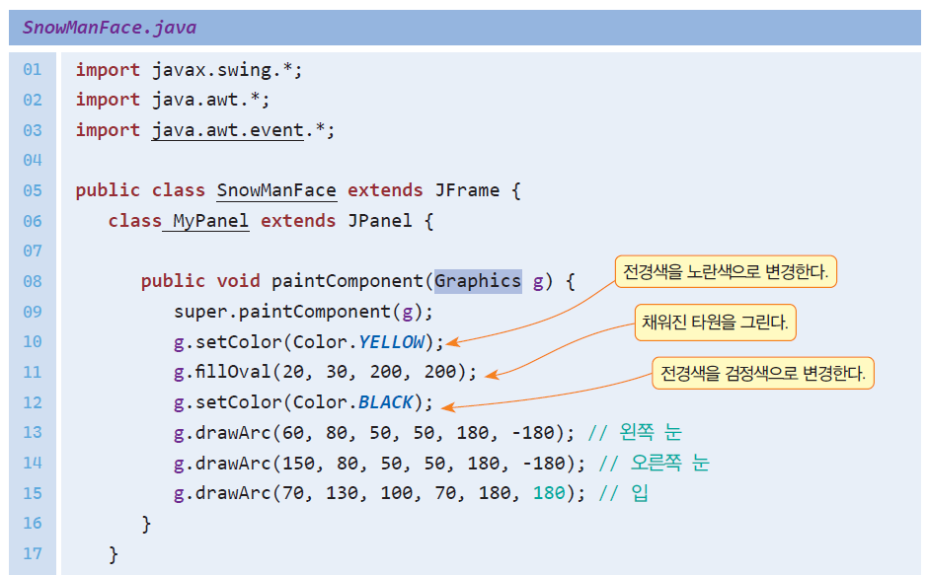
예제: 눈사람 얼굴 그리기

Slide 37
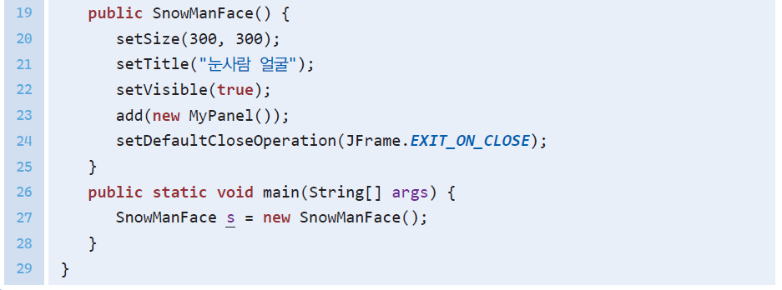
예제: 눈사람 얼굴 그리기

Slide 38
예제: 파이 차트 그리기
앞에서 학습한 원호 그리기 메소드와 색상을 이용하여 파이 차트를 그려보자.

Slide 39
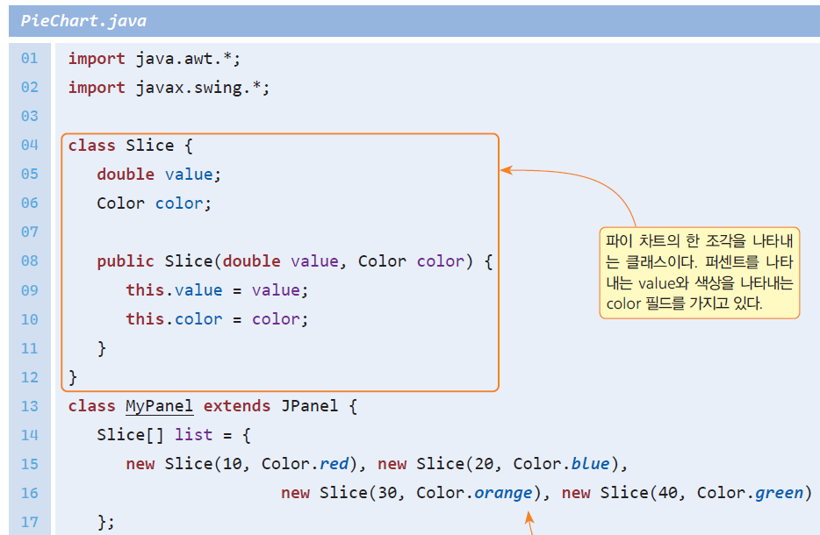
예제: 파이 차트 그리기

Slide 40
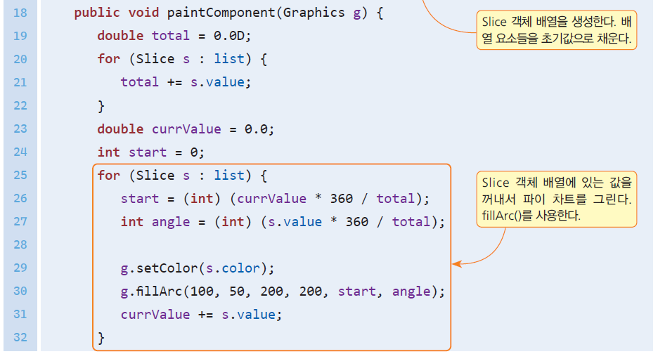
예제: 파이 차트 그리기

Slide 41
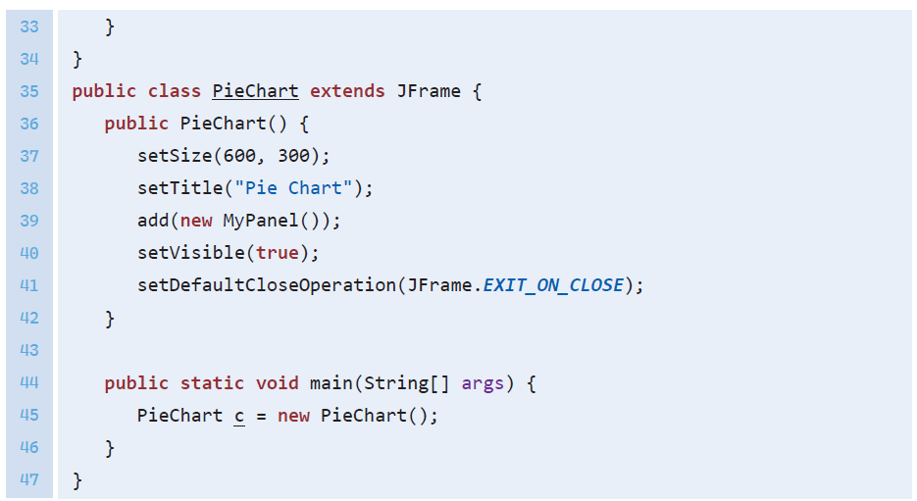
예제: 파이 차트 그리기

Slide 42
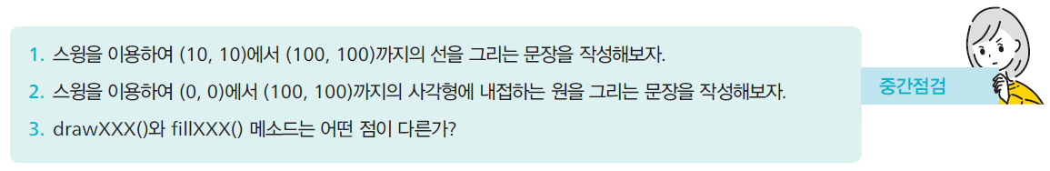
중간점검

Slide 43
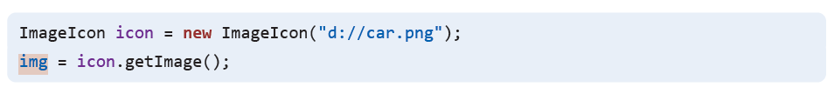
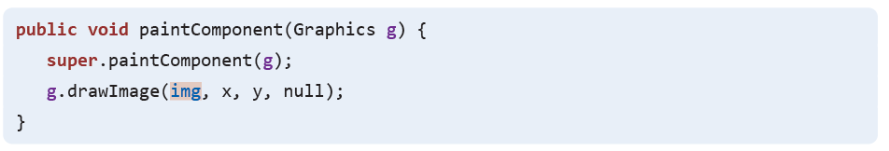
이미지 출력 및 처리
자바 그래픽을 사용하면 직접 화면에 이미지를 그릴 수 있다.

Slide 44
예제:
하드디스크에 저장된 자동차 이미지를 화면에 그려보자.

Slide 45
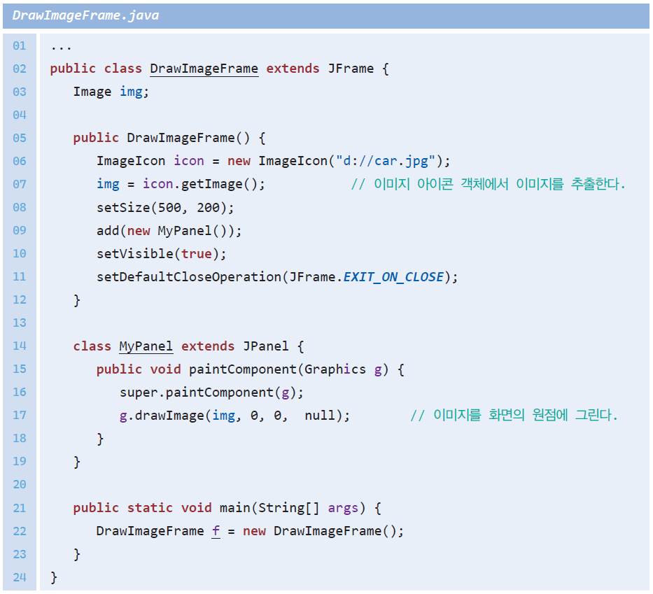
예제:

Slide 46
예제:
이번에는 자동차를 나타내는 클래스 Car 안에서 자동차를 그려보자. 어떤 점이 이전 예제와 달라지는지를 관찰해보자.

Slide 47
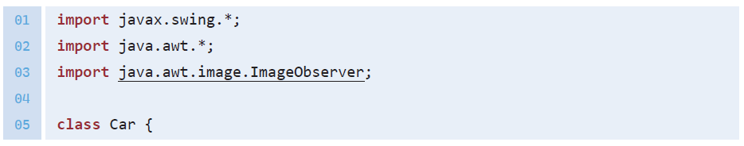
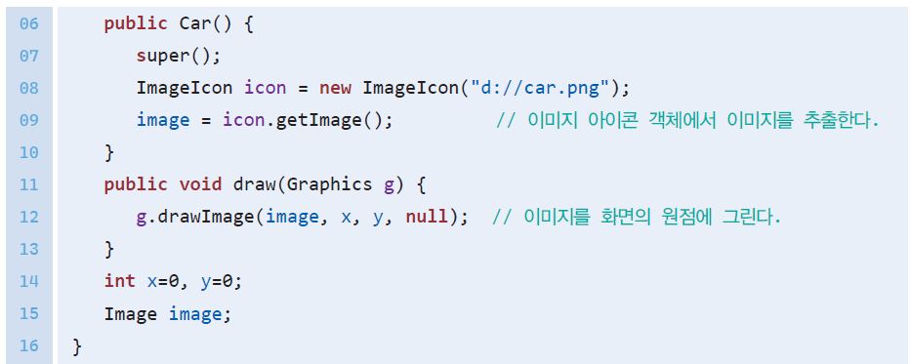
예제:

Slide 48
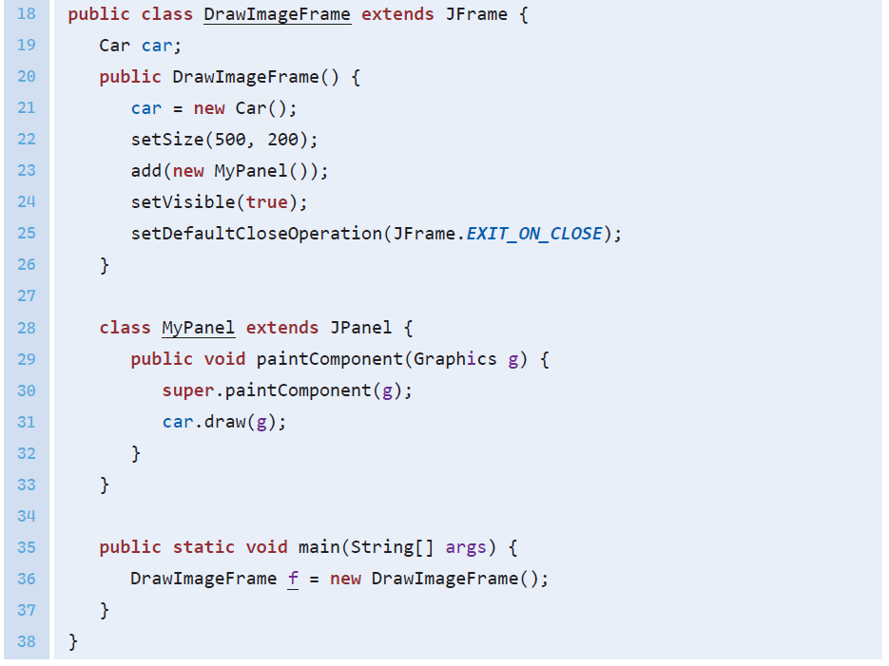
예제:

Slide 49
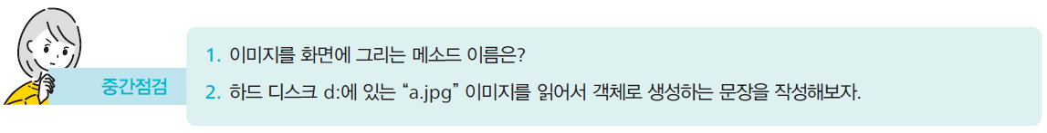
중간점검

Slide 50
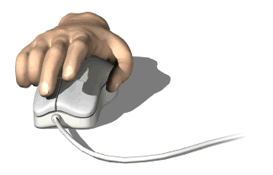
그래픽과 이벤트의 결합
응용 프로그램에서는 그래픽만 단독으로 사용되는 경우도 있지만, 일반적으로 그래픽은 이벤트처리와 결합되어서 사용되는 경우가 많다.

Slide 51
에제: 이벤트와 그래픽의 결합
사용자가 화면을 클릭하면 그 위치에 사각형을 그리도록 프로그램을 작성하여 보자. 마우스의 버튼이 눌려지면 위치를 저장했다가 화면에 사각형을 그리면 된다. 사각형을 직접 그리는 것이 아니고 repaint()만 호출해주고 사각형은 paintComponent()에서 그려야 한다.

Slide 52
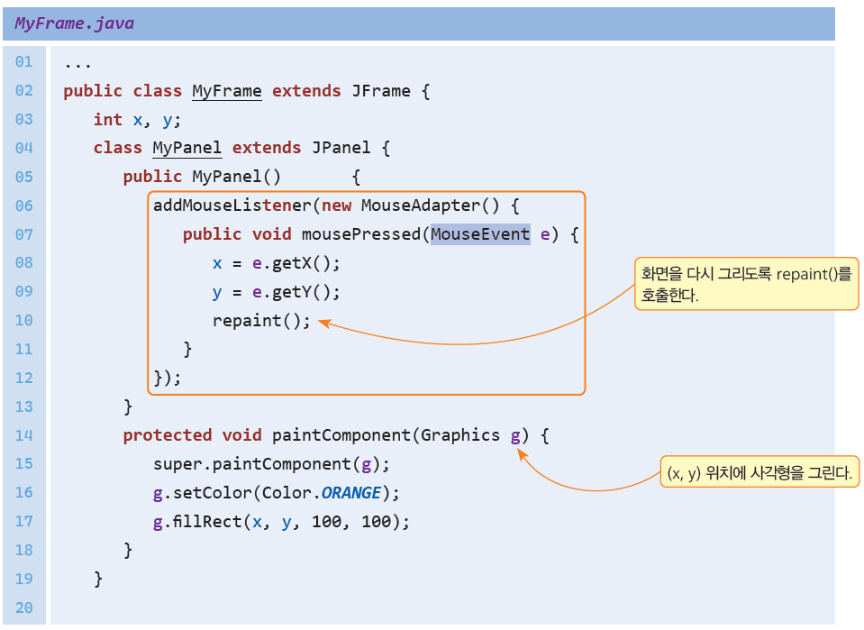
에제: 이벤트와 그래픽의 결합

Slide 53
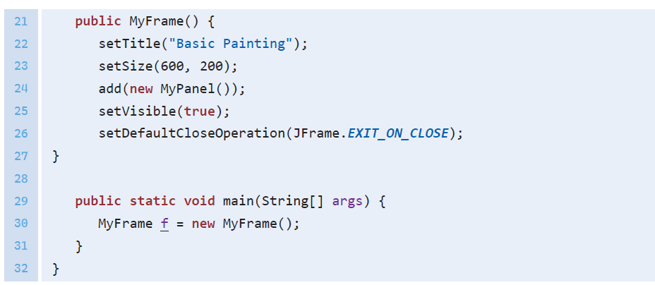
에제: 이벤트와 그래픽의 결합

Slide 54
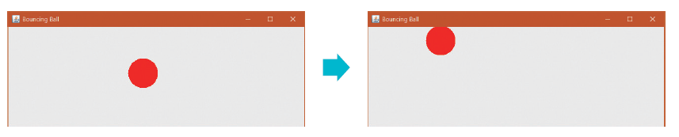
예제: 바운싱 볼 애니메이션
그래픽과 밀접한 관계가 있는 것이 애니메이션이다. 여기서는 튀어 오르는 공을 애니메이션으로 만들어보자. 공의 현재 위치는 변수 x,y로, 공의 속도는 xSpeed, ySpeed로 표현된다. 공은 바닥에서는 반사되어야 한다.

Slide 55
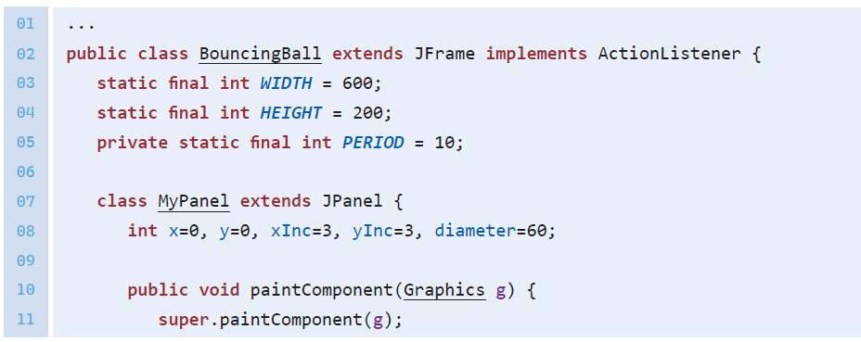
예제: 바운싱 볼 애니메이션

Slide 56
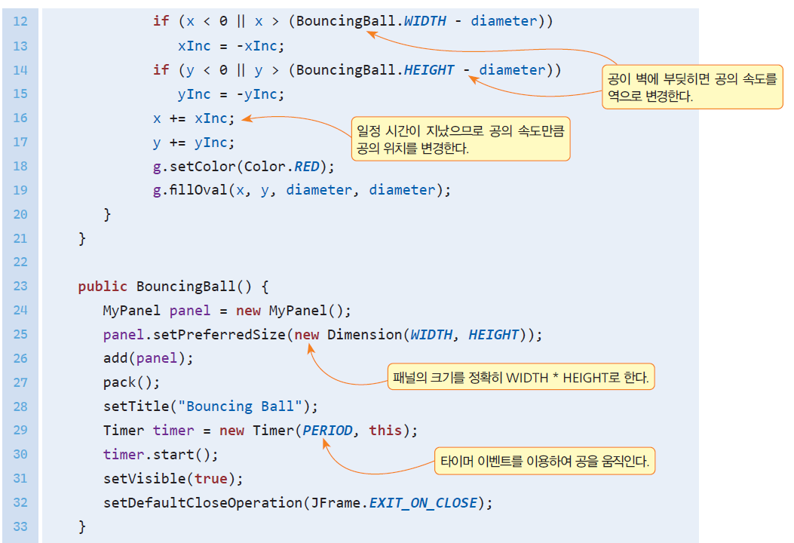
예제: 바운싱 볼 애니메이션

Slide 57
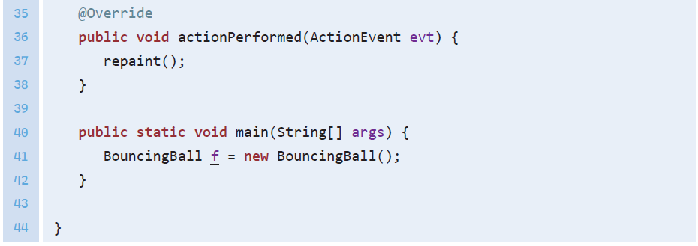
예제: 바운싱 볼 애니메이션

Slide 58
예제: 버튼이 눌리면 이미지를 이동
화면의 버튼이 눌리면 자동차 이미지가 왼쪽이나 오른쪽으로 이동하는 프로그램을 작성해보자.

Slide 59
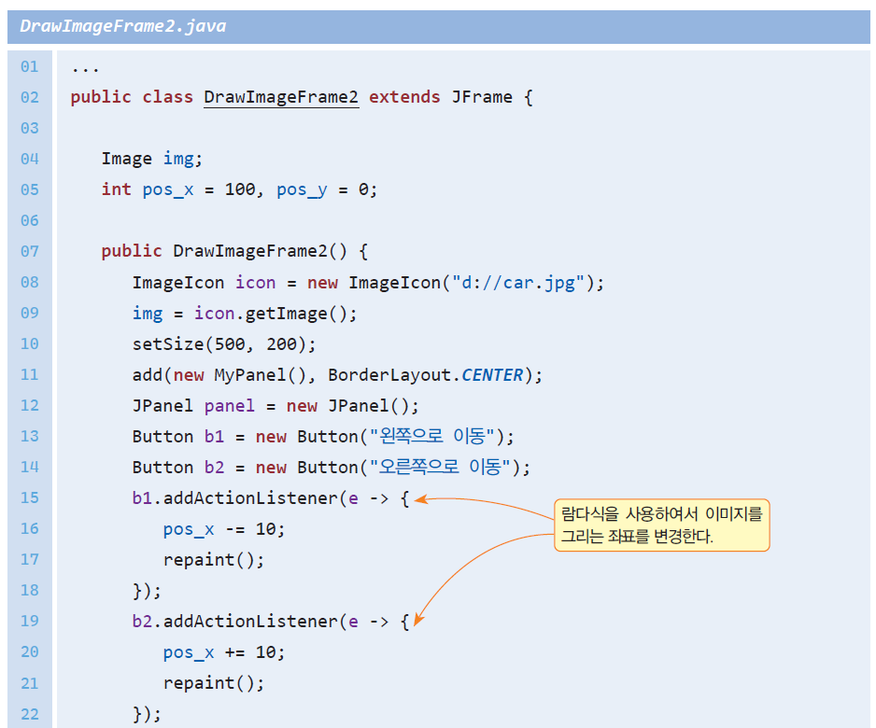
예제: 버튼이 눌리면 이미지를 이동

Slide 60
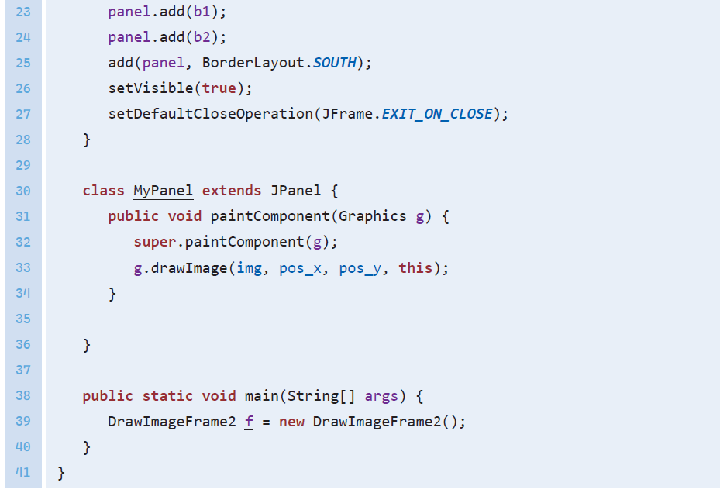
예제: 버튼이 눌리면 이미지를 이동

Slide 61
예제: 그림판 프로그램 작성
마우스로 그림을 그릴 수 있는 프로그램을 작성해보자.

Slide 62
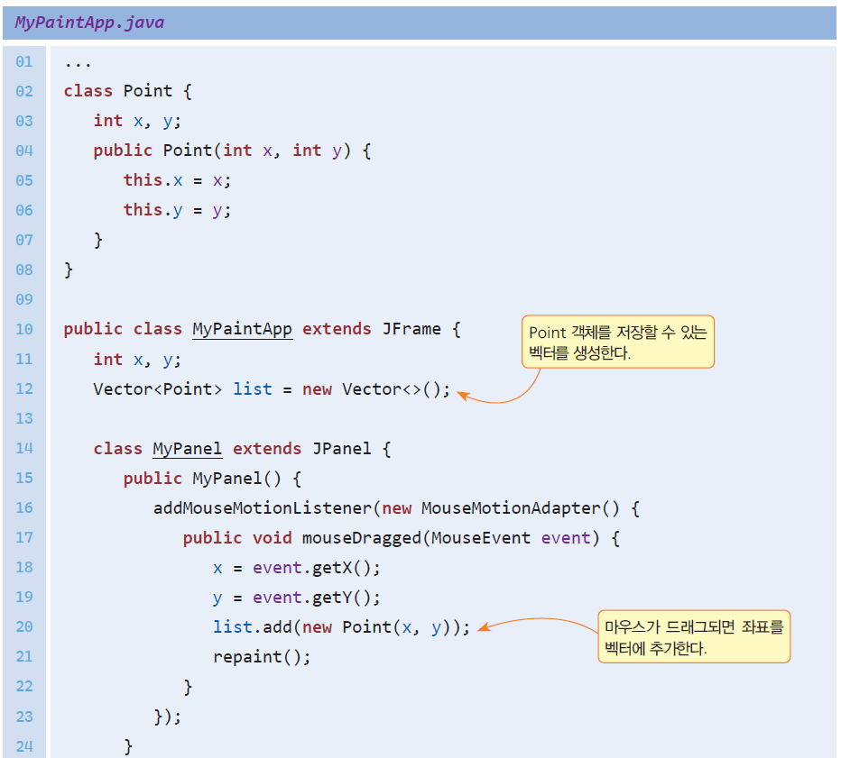
예제: 그림판 프로그램 작성

Slide 63


예제: 그림판 프로그램 작성

Slide 64
Lab: 반사되는 공 애니메이션
앞의 예제에서 하나의 공이 움직이는 프로그램을 작성하였다. 이번 실습에서는 색상이나 크기가 다른 여러 개의 공을 생성하여 동시에 화면에서 움직이게 하자.

Slide 65

Sol: 반사되는 공 애니메이션

Slide 66

Sol: 반사되는 공 애니메이션

Slide 67

Sol: 반사되는 공 애니메이션

Slide 68

Lab: 영상 처리
영상 처리(image processing)는 이미지를 읽어서 여러 가지 처리를 하는 학문 분야이다. 예를 들어서 화질이 나쁜 이미지의 화질을 향상시키는 것도 영상 처리의 일종이다. 간단한 영상 처리를 학습하여 보자. 컬러 이미지를 읽어서 흑백 이미지로 만드는 프로그램을 작성하여 보자

Slide 69

Sol: 영상 처리

Slide 70

Sol: 영상 처리

Slide 71

Sol: 영상 처리

Slide 72

Lab: 움직이는 사진
유튜브를 보다 보면 큰 사진을 화면에서 천천히 움직여서 움직이는 영상처럼 느끼게 하는 기법을 많이 본다. 이 효과를 자바로 구현하여보자. 화면보다 큰 이미지를 읽어서 이미지가 시작되는 위치를 변경하여 이미지가 움직이는 효과를 주자. g.drawImage(image, x, y)에서 x와 y의 위치를 변경한다.

Slide 73

Lab: 움직이는 사진

Slide 74

Lab: 움직이는 사진

Slide 75
Mini Project: 신호등 프로그램
신호등을 나타내는 프로그램을 작성해보자. 버튼을 하나 만들어서 신호등의 하단에 추가한다. 버튼을 누르면 신호등이 차례대로 바뀌어야 한다.

Slide 76
Mini Project: 탁구 게임
다음과 같이 2사람이 탁구 게임을 할 수 있는 프로그램을 작성하여 보자.

Slide 77
Mini Project: 벽돌깨기 게임
다음과 같이 공을 이용해 벽돌을 깨는 고전 게임을 작성해보자. 이번 장에서는 상속을 이용하여 프로그램을 작성해본다.

Slide 78
Mini Project: 갤러그 게임
“갤러그”와 유사한 게임을 제작해보자. 우리는 자바 그래픽을 이용하여서 다음과 같은 “갤러그“ 유사 게임을 제작할 것이다.

Slide 79

Summary
paintComponent()는 모든 컴포넌트의 모양을 그리는 메소드이다. 우리는 이것을 오버라이드하여서 컴포넌트 위에 우리가 원하는 그림을 그릴 수 있다.
컴포넌트가 다시 그리기를 요청하려면 repaint()를 호출하면 된다. repaint()는 결국 컴포넌트의 paintComponent()를 호출하게 된다. 우리가 paintComponent()를 직접 호출하면 안 된다.
JPanel은 그래픽 응용 프로그램에서 캔버스의 역할을 할 수 있다.
Graphics 객체에는 색상과 폰트를 변경할 수 있는 메소드들을 제공한다.
색상은 Color 객체로 나타낸다.
폰트는 Font 객체로 나타낸다.
화면에 문자열을 그리려면 drawString()을 사용한다.
도형을 그리기 위하여 Graphics 객체는 drawRect(), drawLine(), drawOval() 등의 메소드를 제공한다.
내부가 칠해진 도형을 그리기 위하여 Graphics 객체는 fillRect(), fillOval(), fillArc() 등의 메소드를 제공한다.
화면에 이미지를 그리려면 drawImage()를 사용한다.

Slide 80

Q & A

